Slide 1
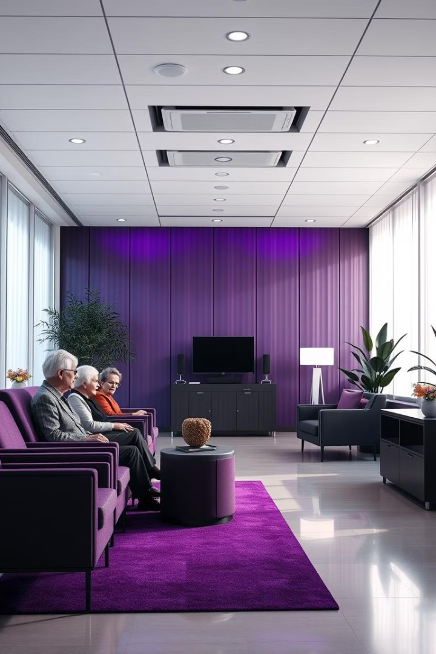
Gerigest – Plataforma de Gestión para Centros Geriátricos
Presentamos Gerigest, una plataforma diseñada para digitalizar y optimizar los procesos internos de residencias geriátricas. Esta aplicación web moderna, escalable y adaptable busca transformar la gestión de estos centros, mejorando la eficiencia y la calidad del servicio.

Slide 2
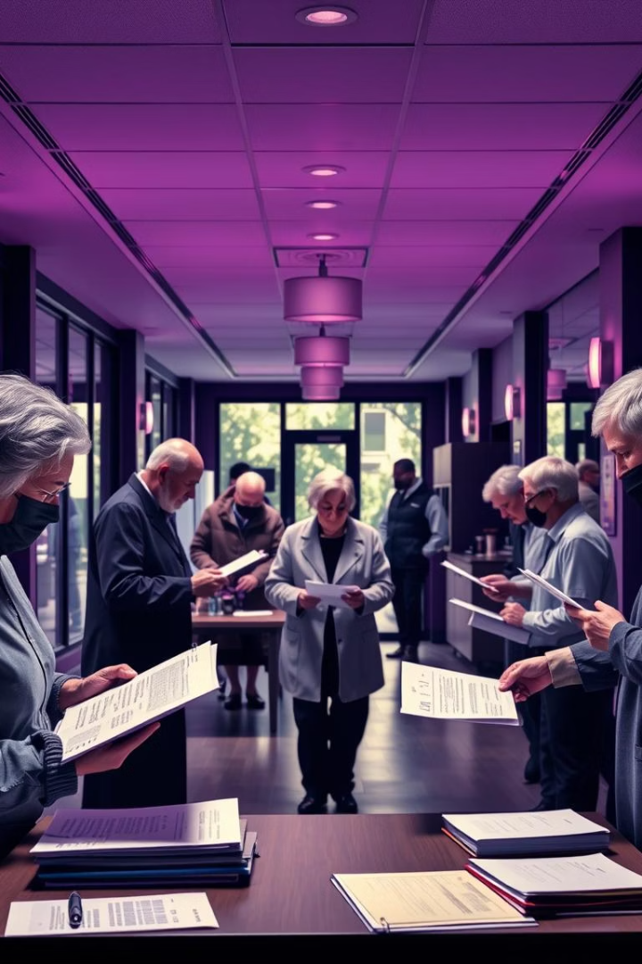
Desafíos Actuales en Centros Geriátricos
Procesos Manuales
Falta de Trazabilidad
Muchos centros aún dependen de métodos manuales para la planificación y gestión, lo que genera ineficiencias y errores frecuentes.
La ausencia de sistemas digitales dificulta el seguimiento y control de incidencias y actividades, afectando la calidad del servicio.
Gestión Compleja
La planificación de servicios y recursos es complicada, lo que impacta negativamente en la operativa diaria.

Slide 3
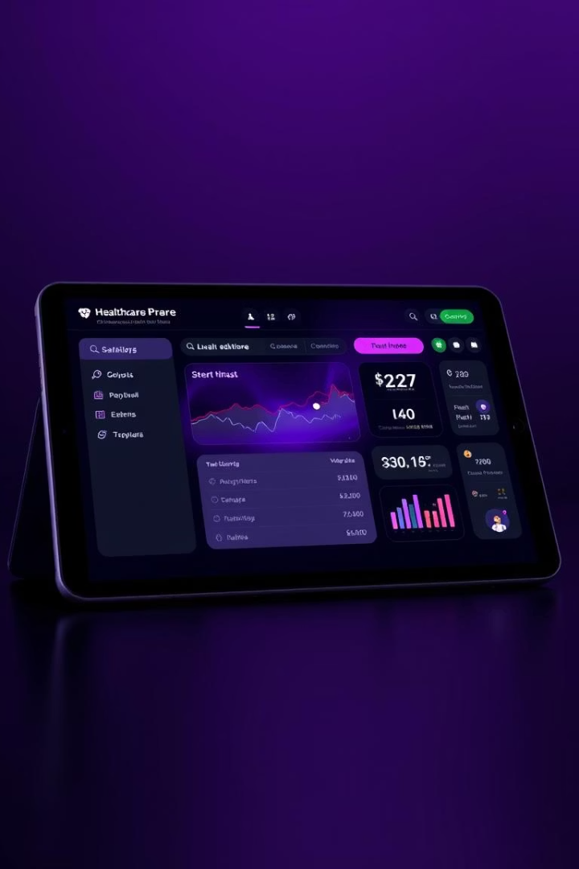
Oportunidad para una Solución Ágil
Limitaciones del Mercado
Necesidad de Innovación
Las soluciones existentes son costosas, complejas o poco flexibles, limitando su adopción en residencias.
Existe una clara oportunidad para una herramienta intuitiva, adaptable y accesible para distintos centros geriátricos.
Ventaja Competitiva
Gerigest se posiciona como una solución ágil que responde a estas necesidades específicas del sector.

Slide 4
Objetivos Principales del Proyecto
Optimización de Gestión
Digitalización de Procesos
Roles Diferenciados
Mejorar la gestión interna de los centros geriátricos para aumentar la eficiencia operativa.
Gestión de incidencias
Permitir accesos personalizados para personal, residentes y familiares, garantizando seguridad y accesibilidad.
Organización de actividades y eventos

Slide 5
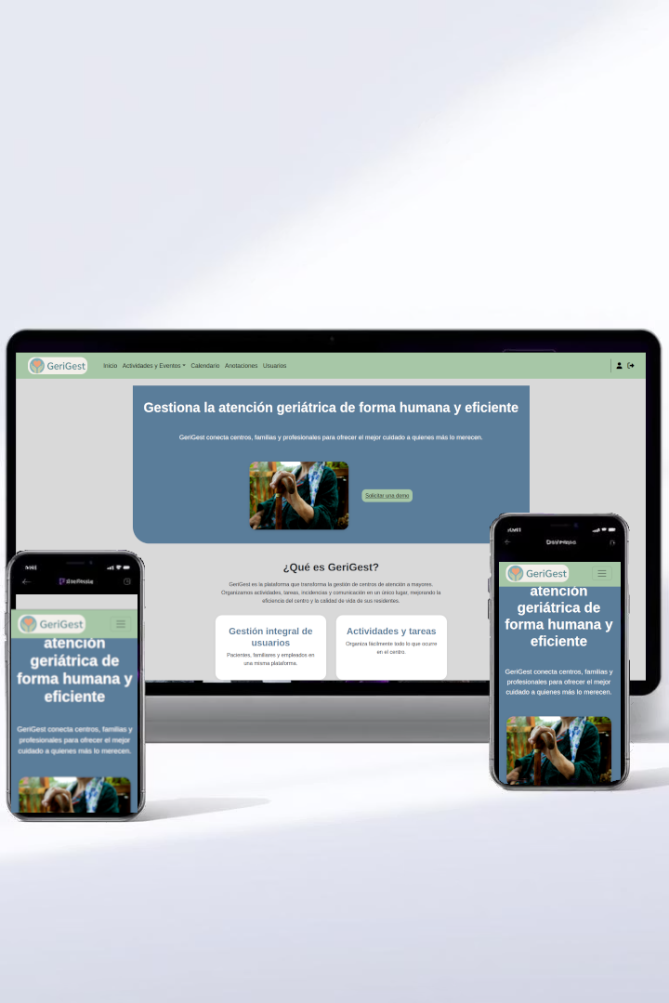
Características Clave del Sistema
Arquitectura Modular
Interfaz Intuitiva
Escalable y adaptable para facilitar futuras ampliaciones y personalizaciones.
Diseño responsivo que permite acceso desde móviles y terminales fijos.
Funciones Integradas
Calendario
Notificaciones
Perfiles personalizados

Slide 6
Desarrollo Técnico del Proyecto
Backend
Frontend
Procesos Definidos
Desarrollado en Laravel con control de versiones mediante Git y GitHub.
Interfaz creada con Bootstrap y vistas diseñadas en Figma para una experiencia visual coherente.
Flujo de trabajo bien estructurado para garantizar calidad y eficiencia en el desarrollo.

Slide 7
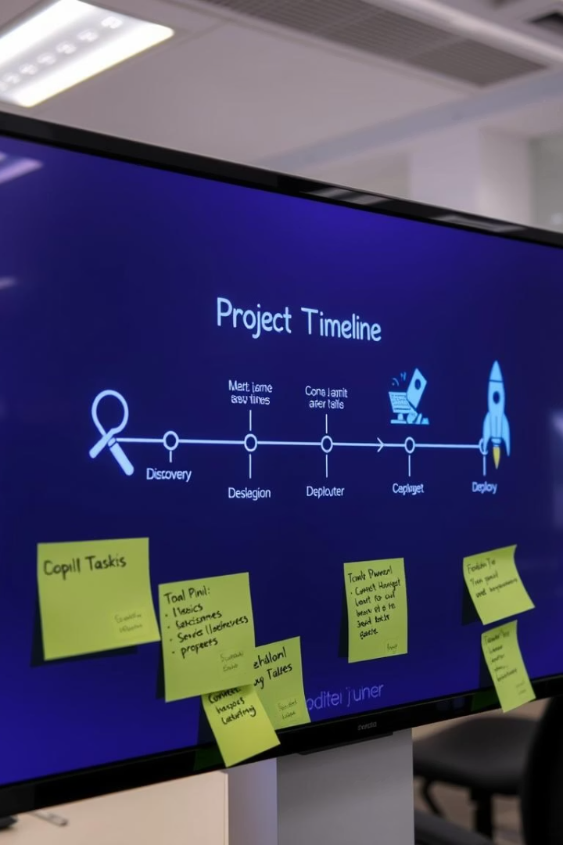
Cronograma y Metodología
1
Anteproyecto
Planificación inicial y definición de requisitos.
2
Ejecución
Desarrollo y pruebas de la plataforma.
3
Documentación
Elaboración de manuales y soporte técnico.
El proyecto se desarrollará de febrero a mayo de 2025, siguiendo una metodología ágil con seguimiento diario en ClickUp.

Slide 8




Recursos Necesarios para Gerigest
Perfil Técnico
Hardware Básico
Software Libre
Full stack con conocimientos en Laravel, MySQL, HTML/CSS y Git.
Equipos necesarios para desarrollo y pruebas.
Uso de herramientas y servicios web económicos o gratuitos.

Slide 9
Presupuesto Estimado del Proyecto
Horas de Desarrollo
Costes
Coste Total
150 horas facturables para el desarrollo técnico.
Desarrollo: 50€/hora
Estimación inicial de 9.000€, utilizando entornos gratuitos o económicos.
Documentación: 25€/hora

Slide 10

Viabilidad y Futuro de Gerigest
Validación Técnica
Impacto Positivo
Gerigest está validado y es replicable para distintos centros geriátricos.
Su despliegue progresivo mejorará la calidad del servicio ofrecido a los residentes.
Respuesta a Necesidades Reales
La plataforma responde a una demanda clara del sector geriátrico, asegurando su relevancia futura.

Slide 11
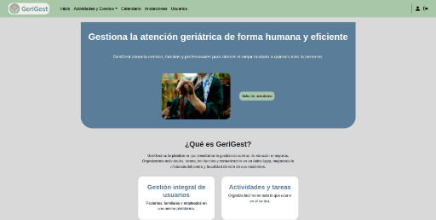
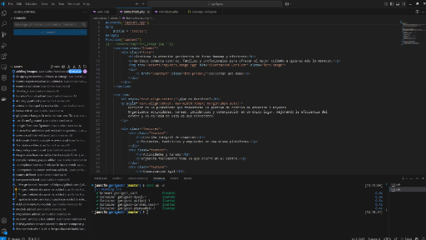
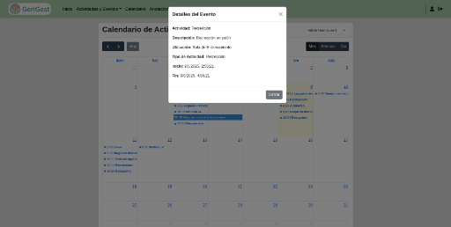
Estado actual de la herramienta
Landing Page
Vista de calendario
Código bien estructurado
Página personalizable con accesos a diferentes puntos de la aplicación dependiendo del nivel de acceso del usuario.
Una manera de ver los eventos que nos brinda un panorama completo de actividades
Programado haciendo uso de los principios SOLID que nos garanticen que sea mantenible, extensible y menos propenso a errores

Slide 12

FIN
JUAN CARLOS FRANCISCO

